Slide 1
JAVA
Colecciones Parte 2
Notes:
© 2007 Capgemini. All rights reserved.
© 2007 Capgemini. All rights reserved.

Slide 2

Objetivo
Lograr que aprendamos a programar en Java, hasta el punto de construir aplicaciones reales en la tecnología.
Notes:
© 2007 Capgemini. All rights reserved.
© 2007 Capgemini. All rights reserved.

Slide 3
Agenda de hoy
Parte 1: Herramientas de base y J2EE
  Colecciones – Part II
Módulo 2: Java SE
Notes:
© 2007 Capgemini. All rights reserved.
© 2007 Capgemini. All rights reserved.

Slide 4

Colecciones – Part II I
Collections CON duplicados
Implementan la interface List, que a su vez también hereda de Collection.
Posibilita el acceso a los elementos a través de índice
Algunas de las clases que implementan esta interface son:
Ofrece un tiempo de acceso óptimo cuando este tipo de acceso es aleatorio.
El tiempo de acceso es óptimo si se suele acceder al principio o al final de la lista.
Es igual que ArrayList sólo que se puede sincronizar en multitarea. Debido a esto baja notablemente su rendimiento.
ArrayList
LinkedList
Vector
Notes:
© 2007 Capgemini. All rights reserved.
© 2007 Capgemini. All rights reserved.

Slide 5
Colecciones – Part II II
Collections CON duplicados
Métodos de acceso
Object get (int index);
Object set (int index, Object element)
void add (int index, Object element)
Object remove(int index)
boolean addAll (int index, Collection c)
Notes:
© 2007 Capgemini. All rights reserved.
© 2007 Capgemini. All rights reserved.

Slide 6
Colecciones – Part II III
Collections CON duplicados
Métodos para búsquedas
int indexOf(Object o)
int lastIndexOf(Object o)
Métodos para obtener sublistas
List subList(int from, int to)
Notes:
© 2007 Capgemini. All rights reserved.
© 2007 Capgemini. All rights reserved.

Slide 7
Colecciones – Part II IV
Ejemplo ArrayList
public static void main(String[] args) {
List<String> ciudades = new ArrayList<String>();
ciudades.add("Buenos Aires");
ciudades.add("Tucumán");
ciudades.add("Rosario");
ciudades.add(1, "Paraná");
ciudades.add("Buenos Aires");
ciudades.add("Bariloche");
Iterator<String> it = ciudades.iterator();
while (it.hasNext()) {
System.out.println("Ciudad:" + it.next());
}
}
Ciudad:Buenos Aires
Ciudad:Paraná
Ciudad:Tucumán
Ciudad:Rosario
Ciudad:Buenos Aires
Ciudad:Bariloche
Notes:
© 2007 Capgemini. All rights reserved.
© 2007 Capgemini. All rights reserved.

Slide 8
Colecciones – Part II V
Ejemplo LinkedList
public static void main(String[] args) {
List<String> ciudades = new LinkedList<String>();
ciudades.add("Buenos Aires");
ciudades.add("Tucumán");
ciudades.add("Rosario");
ciudades.add(1, "Paraná");
ciudades.add("Buenos Aires");
ciudades.add("Bariloche");
Iterator<String> it = ciudades.iterator();
while (it.hasNext()) {
System.out.println("Ciudad:" + it.next());
}
}
Ciudad:Buenos Aires
Ciudad:Paraná
Ciudad:Tucumán
Ciudad:Rosario
Ciudad:Buenos Aires
Ciudad:Bariloche
Notes:
© 2007 Capgemini. All rights reserved.
© 2007 Capgemini. All rights reserved.

Slide 9
Colecciones – Part II VI
La interface Map
Aunque no hereda de la interface Collection, también se utiliza para tratar colecciones de objetos.
Representa colecciones de objetos con parejas de elementos clave – valor.
Algunas de las clases que implementan esta interface:
Ofrece un tiempo de acceso óptimo cuando dicho acceso es aleatorio.
Es la versión sincronizada de HashMap.
Iteración según orden de inserción.
Iteración según el método compareTo.
HashMap
Hashtable.
LinkedHashMap
TreeMap.
Notes:
© 2007 Capgemini. All rights reserved.
© 2007 Capgemini. All rights reserved.

Slide 10

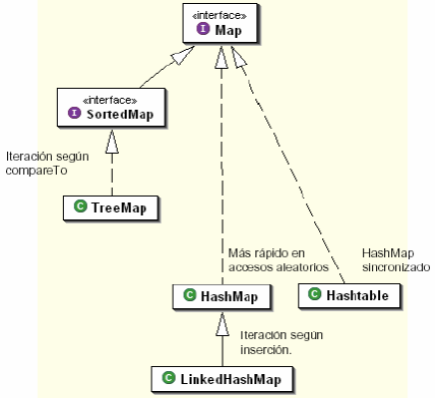
Colecciones – Part II VII
Todas las interfaces son además paramétricas (usan los parámetros de tipo que vimos en Generics)
Notes:
© 2007 Capgemini. All rights reserved.
© 2007 Capgemini. All rights reserved.

Slide 11
Colecciones – Part II VIII
Métodos de la interface Map
Object put(Object clave, Object valor);
Object get(Object clave);
Object remove(Object clave);
boolean containsKey(Object key);
boolean containsValue(Object valor);
int size();
boolean isEmpty();
Notes:
© 2007 Capgemini. All rights reserved.
© 2007 Capgemini. All rights reserved.

Slide 12
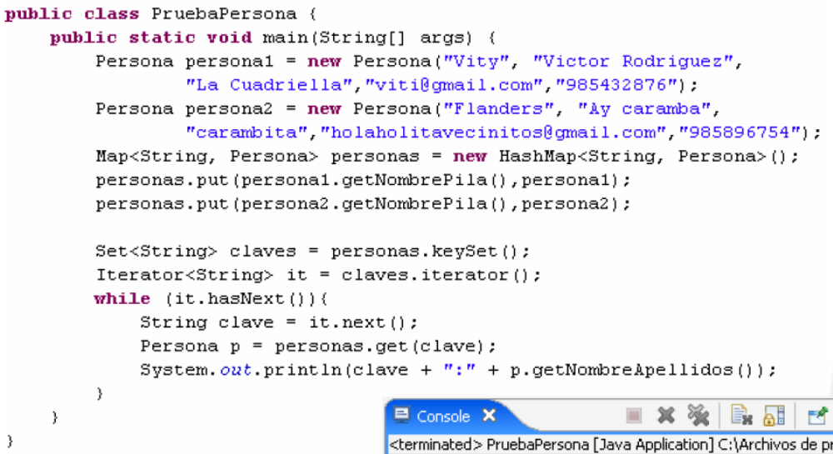
Colecciones – Part II IX
Ejemplo HashMap
);
"Victor", "Fernandez"
);
"Ned"
"Flanders"
Notes:
© 2007 Capgemini. All rights reserved.
© 2007 Capgemini. All rights reserved.

Slide 13
Colecciones – Part II XIII
Métodos de la interface Map
void putAll(Map m);
void clear();
Set keySet();
Collection values();
Notes:
© 2007 Capgemini. All rights reserved.
© 2007 Capgemini. All rights reserved.

Slide 14


Ejercicio
Ejercicio XIII de la guía
Notes:
© 2007 Capgemini. All rights reserved.
© 2007 Capgemini. All rights reserved.

Slide 15
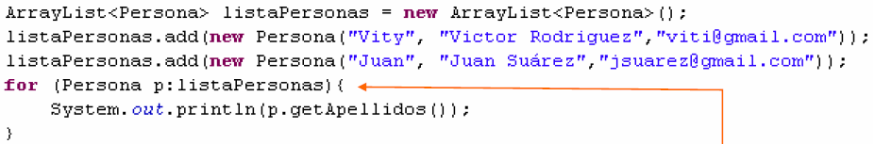
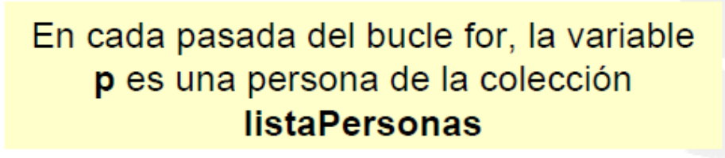
Colecciones – Part II XII
Nuevo bucle for versión 5.0
Notes:
© 2007 Capgemini. All rights reserved.
© 2007 Capgemini. All rights reserved.

Slide 16
Colecciones – Part II XI
Qué colección utilizar?
ArrayList, HashMap y HashSet son las implementaciones “primarias” de List, Map y Set respectivamente.
Para que los elementos de la colección se puedan ordenar, es
necesario que estos elementos implementen la interface Comparable.
Si utilizamos TreeMap, los objetos que utilicemos como clave deberán implementar Comparable.
Notes:
© 2007 Capgemini. All rights reserved.
© 2007 Capgemini. All rights reserved.

Slide 17
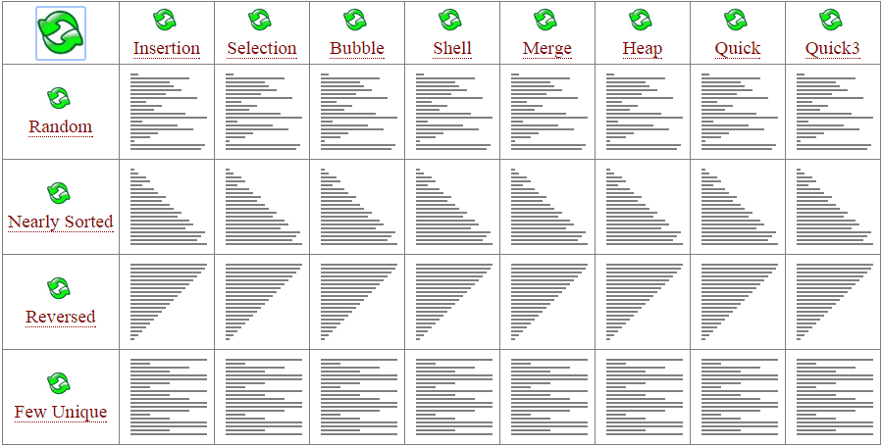
Ingeniería Informática - Algoritmos
Puede haber múltiples algoritmos para un problema hay que saber cual conviene de acuerdo a la situación
Notes:
En realidad explicar que muchas veces querer hacer

Slide 18
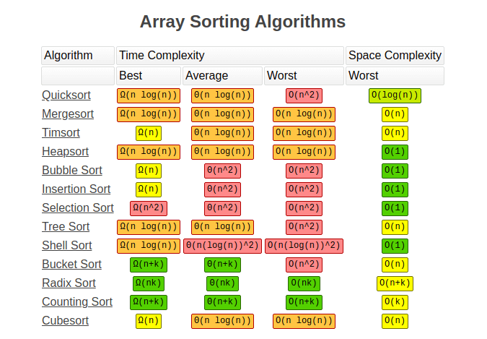
Ingeniería Informática - Complejidad
Cada algoritmo de ordenamiento tiene su complejidad temporal y espacial.
Que se utilizan para elegir cual es el mejor para el problema a resolver
Imagenes y graficos de complejidad obtenidos de https://www.bigocheatsheet.com/
Notes:
En realidad explicar que muchas veces querer hacer

Slide 19
Colecciones – Part II XIV
La interface
Comparable
Cuando una clase implemente esta interface, estaremos indicando que sus objetos van a poder ser comparados y por lo tanto ordenados.
Implementar esta interface (el método compareTo) nos permite:
  Llamar a Collections.sort() y Collections.binarySearch()
  Llamar a Array.sort() y Array.binarySearch()
  Utilizar objetos como claves en los TreeMap
  Utilizar objetos como elementos en los TreeSet
Notes:
© 2007 Capgemini. All rights reserved.
© 2007 Capgemini. All rights reserved.

Slide 20
Colecciones – Part II XV
La interface Comparable
El método compareTo()
x.compareTo(y) Devuelve un entero que será:
  -1 si x es menor que y.
  1 si x es mayor que y.
  0 si ambos objetos son iguales
Conviene que el método equals sea consistente con compareTo.
Notes:
© 2007 Capgemini. All rights reserved.
© 2007 Capgemini. All rights reserved.

Slide 21
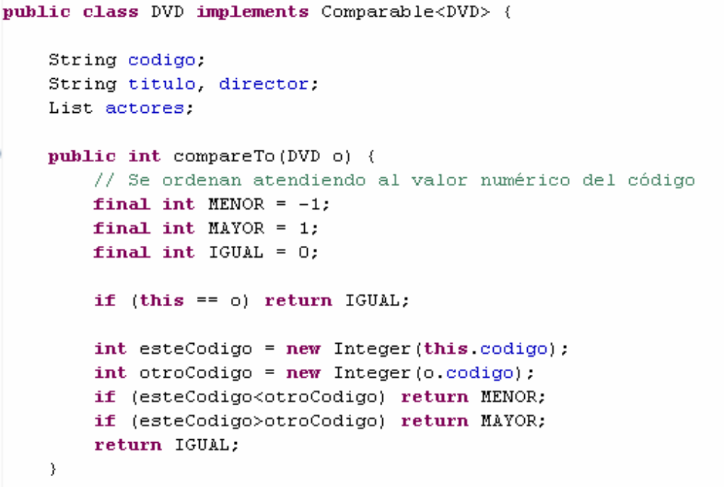
Colecciones – Part II XVI
La interface Comparable
Desde la versión 5.0 de Java podemos parametrizar la interface Comparable para indicarle qué objetos son los que vamos a comparar.
Notes:
© 2007 Capgemini. All rights reserved.
© 2007 Capgemini. All rights reserved.

Slide 22
Colecciones – Part II XVII
La interface Comparable
Ordenar colecciones
Implementamos, tal como vimos, la interface Comparable
Esto nos permite insertar productos en un TreeSet y utilzar la clase Producto como clave en un TreeMap.
Si utilizamos Collections.sort(listaProductos), se ordenará la
colección listaProductos.
Pero si queremos ordenar la lista de productos según otros
criterios, esta solución no alcanza
La solución es la interface Comparator.
Notes:
© 2007 Capgemini. All rights reserved.
© 2007 Capgemini. All rights reserved.

Slide 23
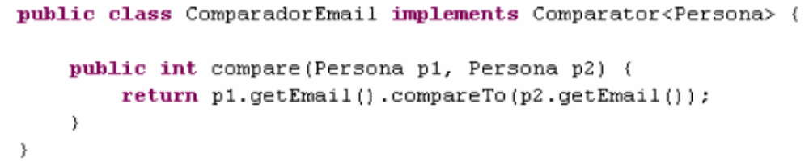
Colecciones – Part II XVIII
La interface Comparable
Ordenar colecciones
Para poder cambiar el criterio de ordenación, tendremos
que crear ‘comparadores’.
Un ‘comparador’ es una clase que implementa la interface
Comparator y que por tanto está obligada a implementar
el método compare().
Un ejemplo de comparador por edad para la clase Persona:
Notes:
© 2007 Capgemini. All rights reserved.
© 2007 Capgemini. All rights reserved.

Slide 24
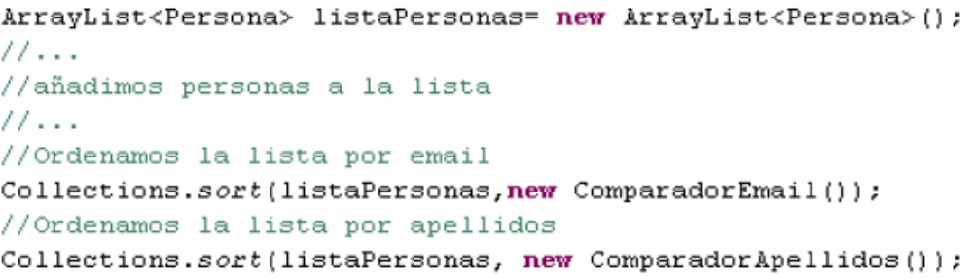
Colecciones – Part II XIX
La interface Comparable
Ordenar colecciones
Por cada distinto criterio de ordenación, crearemos una clase ‘comparador’.
Notes:
© 2007 Capgemini. All rights reserved.
© 2007 Capgemini. All rights reserved.

Slide 25
Ejercicio
Ejercicio XIV de la guía
Notes:
© 2007 Capgemini. All rights reserved.
© 2007 Capgemini. All rights reserved.

Slide 26
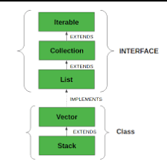
JAVA.UTIL
La clase Stack extiende a la clase Vector para implementar una estructura de datos de tipo pila. Funciona como las pilas que conocéis y básicamente tiene los métodos push (apilar), pop (desapilar), peek (cima) y empty (esta vacia).
Notes:
// Java code for stack implementation
// https://www.geeksforgeeks.org/stack-class-in-java/
import java.io.*;
import java.util.*;
class Test
{
// Pushing element on the top of the stack
static void stack_push(Stack<Integer> stack)
{
for(int i = 0; i < 5; i++)
{
stack.push(i);
}
}
// Popping element from the top of the stack
static void stack_pop(Stack<Integer> stack)
{
System.out.println("Pop Operation:");
for(int i = 0; i < 5; i++)
{
Integer y = (Integer) stack.pop();
System.out.println(y);
}
}
// Displaying element on the top of the stack
static void stack_peek(Stack<Integer> stack)
{
Integer element = (Integer) stack.peek();
System.out.println("Element on stack top: " + element);
}
// Searching element in the stack
static void stack_search(Stack<Integer> stack, int element)
{
Integer pos = (Integer) stack.search(element);
if(pos == -1)
System.out.println("Element not found");
else
System.out.println("Element is found at position: " + pos);
}
public static void main (String[] args)
{
Stack<Integer> stack = new Stack<Integer>();
stack_push(stack);
stack_pop(stack);
stack_push(stack);
stack_peek(stack);
stack_search(stack, 2);
stack_search(stack, 6);
}
}
© 2007 Capgemini. All rights reserved.

Slide 27
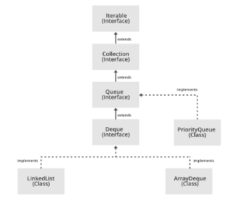
JAVA.UTIL
QUEUE
Se usa para procesar elementos en el orden FIFO
Notes:
EJEMPLO DE https://www.geeksforgeeks.org/queue-interface-java/
// Java program to demonstrate a Queue
import java.util.LinkedList;
import java.util.Queue;
public class QueueExample {
public static void main(String[] args)
{
Queue<Integer> q
= new LinkedList<>();
// Adds elements {0, 1, 2, 3, 4} to
// the queue
for (int i = 0; i < 5; i++)
q.add(i);
// Display contents of the queue.
System.out.println("Elements of queue "
+ q);
// To remove the head of queue.
int removedele = q.remove();
System.out.println("removed element-"
+ removedele);
System.out.println(q);
// To view the head of queue
int head = q.peek();
System.out.println("head of queue-"
+ head);
// Rest all methods of collection
// interface like size and contains
// can be used with this
// implementation.
int size = q.size();
System.out.println("Size of queue-"
+ size);
}
}
Output: Elements of queue [0, 1, 2, 3, 4] removed element-0 [1, 2, 3, 4] head of queue-1 Size of queue-4
// Java program to add elements
// to a Queue
import java.util.*;
public class GFG {
public static void main(String args[])
{
Queue<String> pq = new PriorityQueue<>();
pq.add("Geeks");
pq.add("For");
pq.add("Geeks");
System.out.println(pq);
}
}
Output: [For, Geeks, Geeks]
© 2007 Capgemini. All rights reserved.

Slide 28
Muchas gracias!
Notes:
© 2007 Capgemini. All rights reserved.
© 2007 Capgemini. All rights reserved.

Slide 29
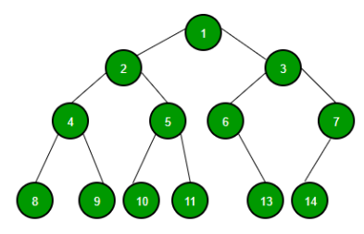
ESTRUCTURA DE DATOS
BINARY TREE
Notes:
https://www.geeksforgeeks.org/binary-tree-data-structure/?ref=shm
© 2007 Capgemini. All rights reserved.

